Slide 1
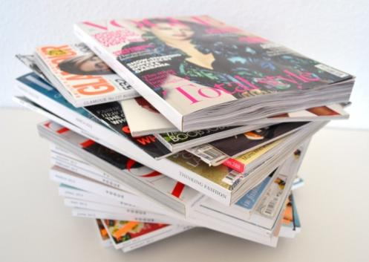
Муниципальное бюджетное дошкольное образовательное учреждение
«Детский сад присмотра и оздоровления № 31 «Ромашка» города Рубцовска
Проект: «Организация Сюжетно-Ролевая Игра «Дом моды»
В подготовительной к школе группе
Подготовила:
Воспитатель подготовительной группы
Скирдина Л.Н.

Slide 2
Актуальность
Игра – ведущий вид деятельности в дошкольном возрасте. В. Штерн говорил, что «игра показывает, к какой цели стремиться человек, к чему он готовится, чего ожидает. В игре угадываются направления его будущей жизни».
В сюжетно – ролевой игре успешно развиваются личность ребенка, его интеллект, воля, воображение и общительность. Но самое главное, эта деятельность порождает стремление к самореализации, самовыражению. Кроме того, игра является надежным диагностическим средством психического развития детей.
Сюжетно – ролевые игры позволяют развивать творческие способности детей, их фантазию и артистизм, учат вживаться в образ того или иного персонажа, играть определенную роль. Они имеют большое значение в социальной адаптации ребенка, реализации его возможностей в будущем.
Проигрывая различные жизненные ситуации, дети учатся идти на компромисс, меньше ошибаться в людях, избегать конфликтных ситуациях, поддерживать дружелюбную атмосферу

Slide 3
Цель:
Создание педагогических условий способствующих реализации и развитию сюжета игры «Дом мод»

Slide 4
ЗАДАЧИ
Развивать умения применять в игре знания, полученные на занятиях, в беседах, наблюдениях, знакомстве с художественной литературой и ориентируясь на личный опыт детей.
•Познакомить с профессиями швеи, портнихи, закройщика, модельера.
•Дать представление о процессе изготовления одежды, свойствах материала из которых она сшита.
•Воспитывать уважение к труду работников ателье.
•Развивать связную речь. Расширять и активизировать словарь (вводить в разговорную речь слова-профессия, работа, ателье, фабрика, швея, портниха, закройщик, модельер, одежда, ткань, швейная машинка, нитки, ножницы, метр, кроить, шить).
•Обогащать речь детей новыми словами: фурнитура, «манекен», модельер, закройщик.
• При изготовлении атрибутов к игре развивать художественно-эстетический вкус.
•Развивать мелкую моторику рук, формировать умение следить за осанкой.
•Заинтересовать родителей в создание и улучшение развивающей среды группы . •Обогащать детско-родительские отношения опытом совместной творческой деятельности

Slide 5
Ожидаемые результаты
Получение знаний о профессиях швеи, портнихи, закройщика, модельера. •Формирование коммуникативных навыков.
•Умение слушать партнеров, соединять их замыслы со своими.
•Комментирование своих действий и действий партнеров.
•Ролевое общение, диалоги.
•Повышение заинтересованности родителей в жизни группы в совместных играх с детьми.

Slide 6
Этапы
организации и проведения игры
1 этап - организационный: включает в себя совершенствование содержания предметно-игровой среды группы, насыщение развивающим материалом.
2 этап - игровой: этот этап строится на основе использования методик по руководству сюжетно –ролевыми играми, ориентируясь на знания и личный опыт детей полученных на занятиях, в беседах, наблюдениях, знакомстве с художественной литературой, просмотр видеороликов о моде.
3 этап – практический: наблюдение за пошив платья для девочки швеей , создание журнала "Мода 2017", пополнение кукольной одежды , коллекции новых нарядов в уголке ряжения, аксессуаров в уголке стилистов, организация сюжетно-ролевой игры "Дом Моды".

Slide 7
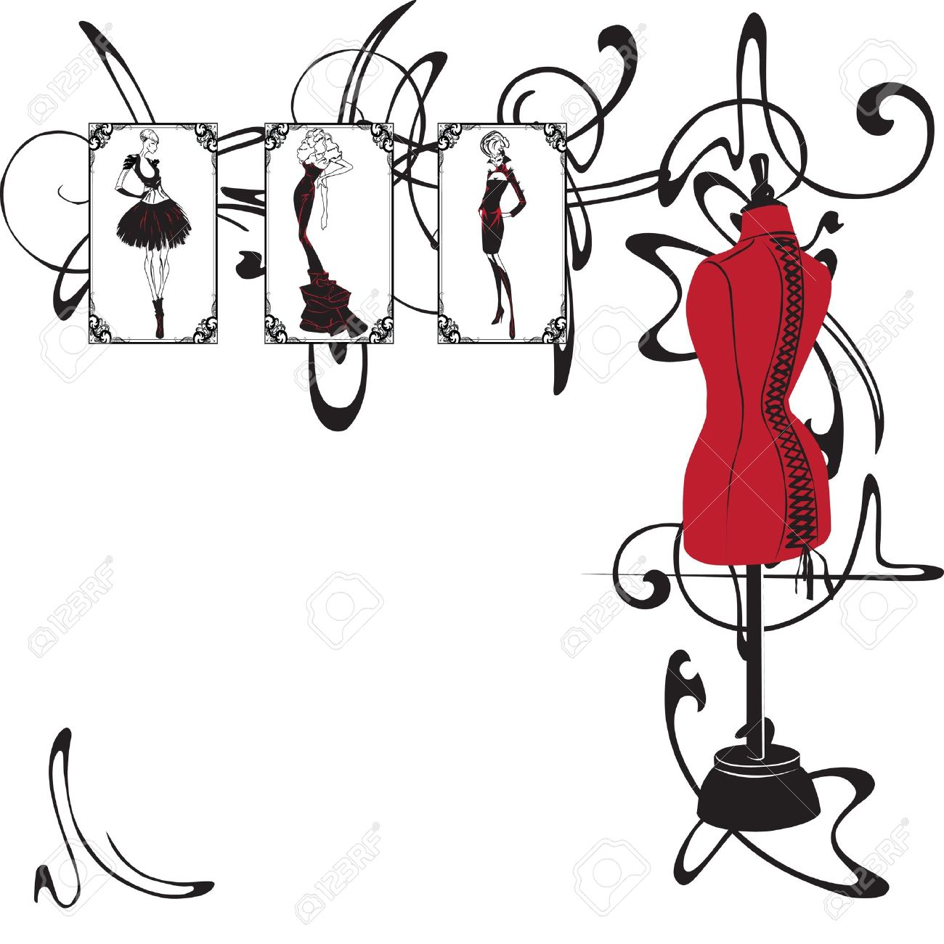
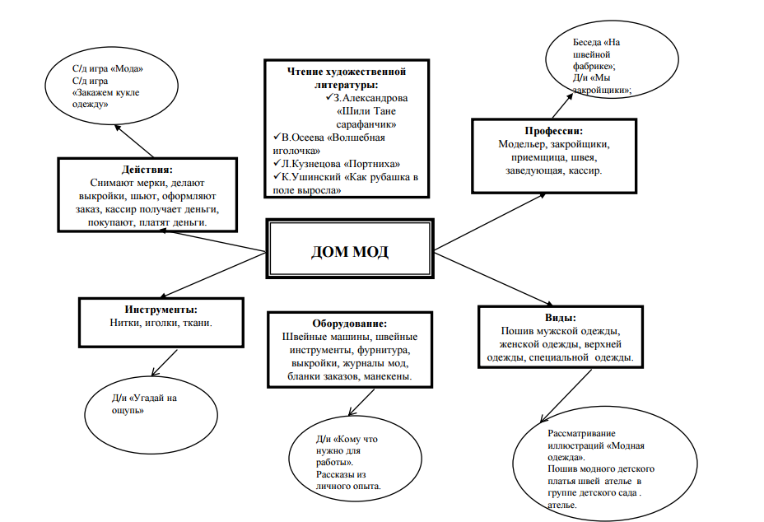
7

Slide 8
8

Slide 10
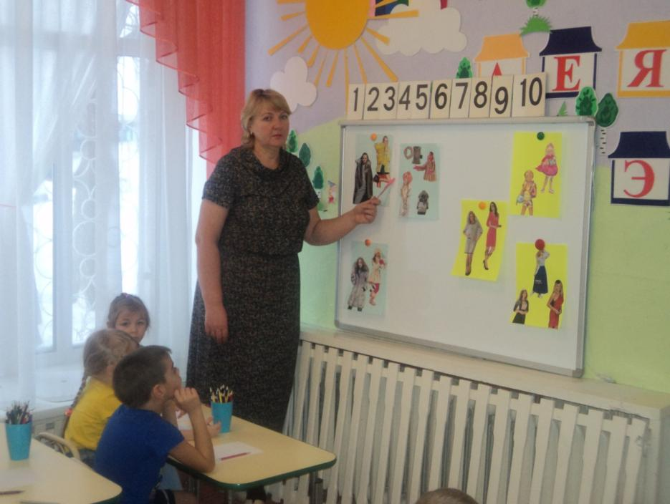
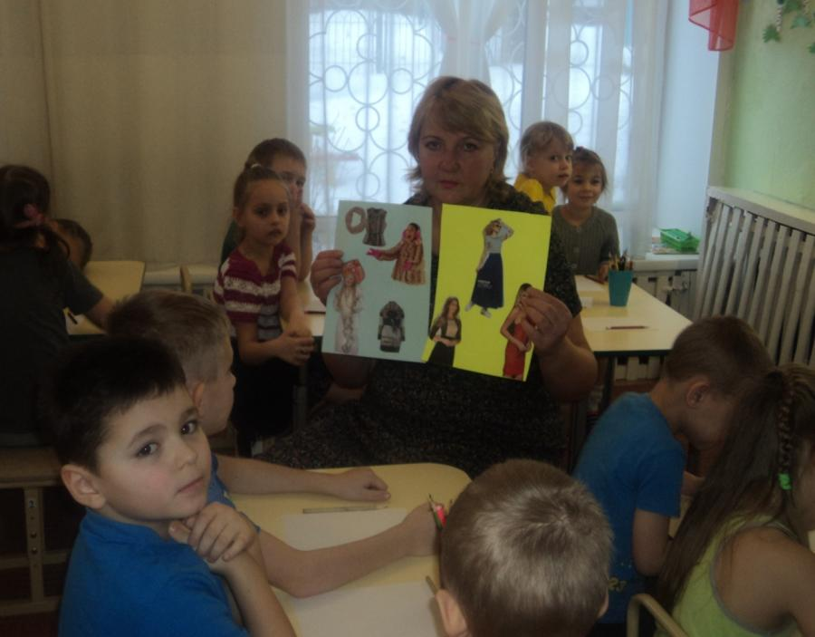
Предварительная работа
Ознакомление с профессией модельера, закройщика и швеи

Slide 11
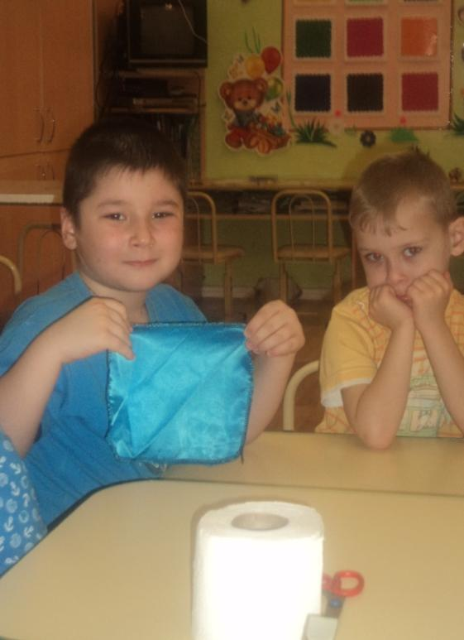
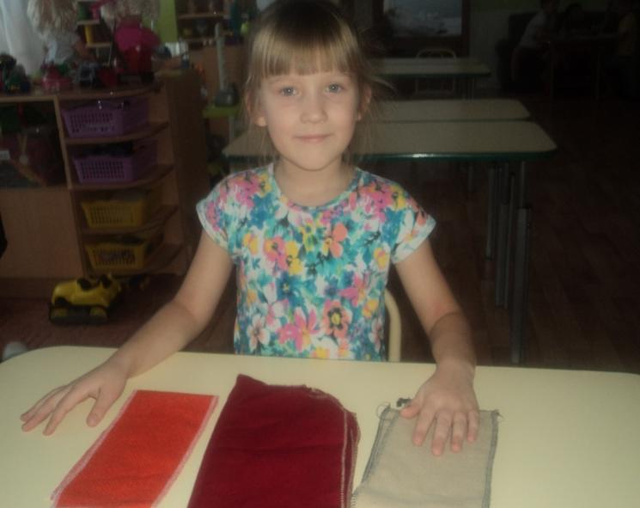
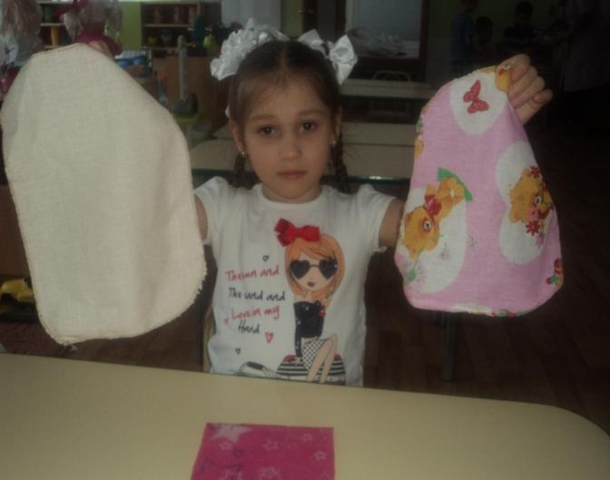
Знакомство с видами тканей

Slide 12
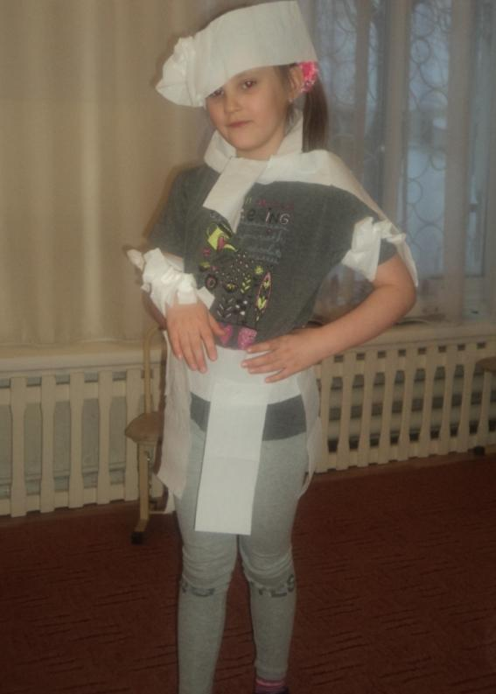
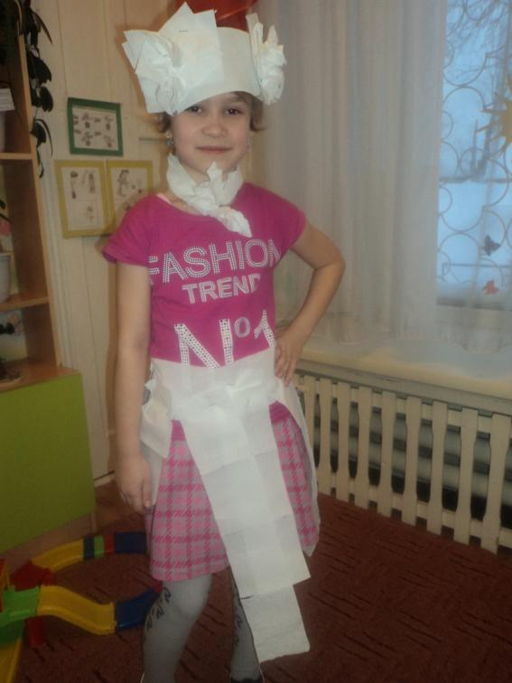
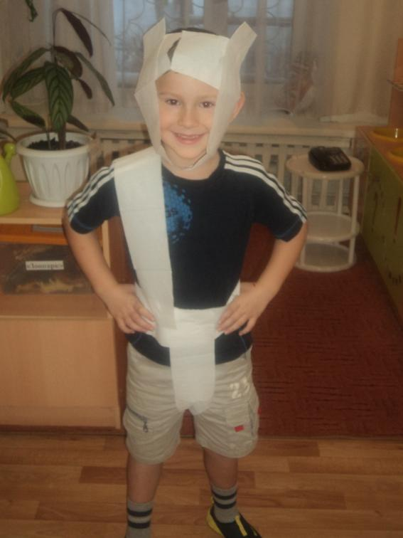
Изготовление моделей одежды из бумаги

Slide 13
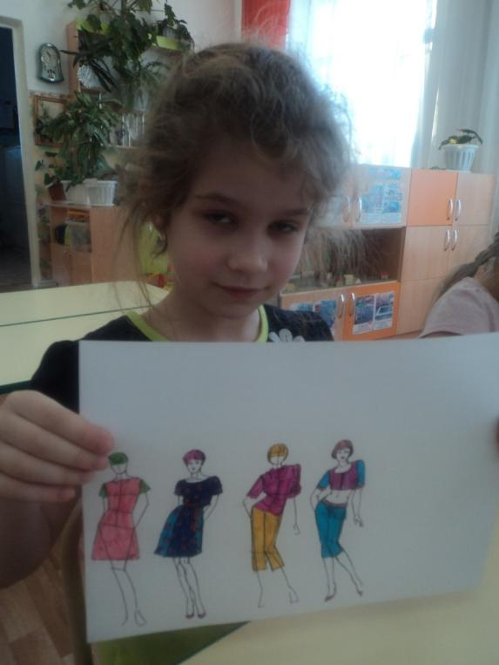
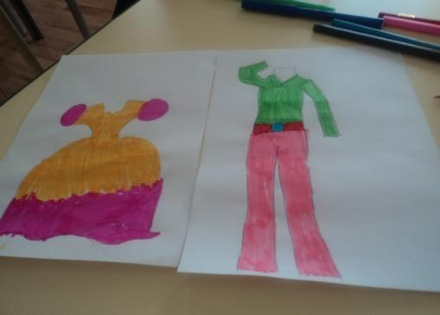
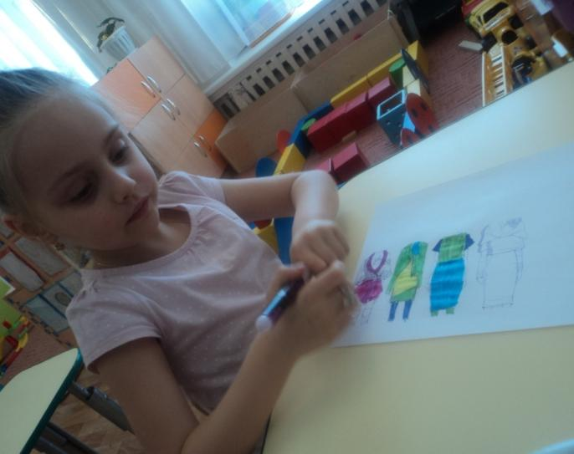
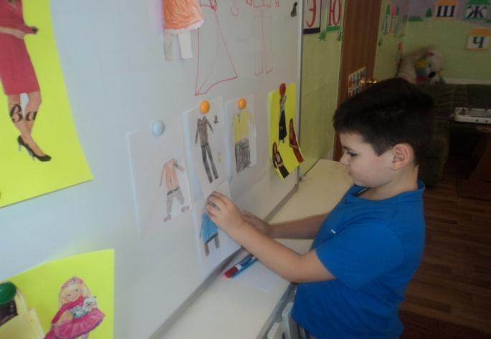
Моделирование одежды

Slide 14
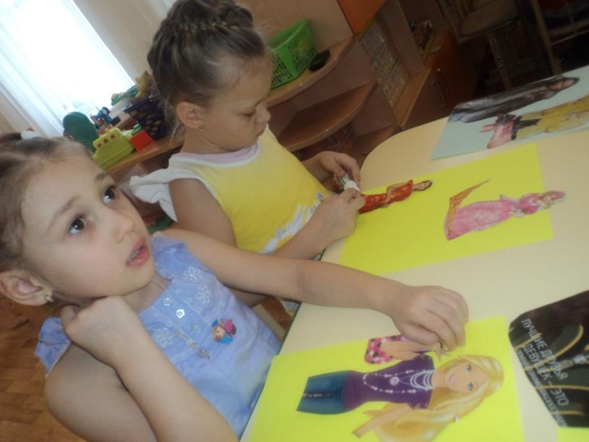
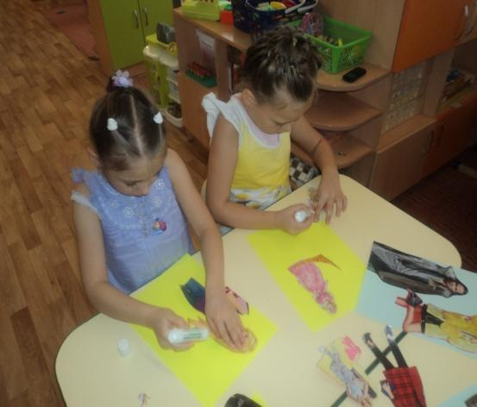
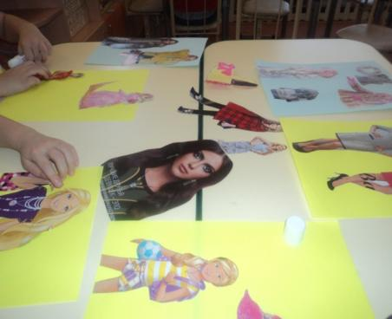
Изготовление журнала
С моделями одежды

Slide 15
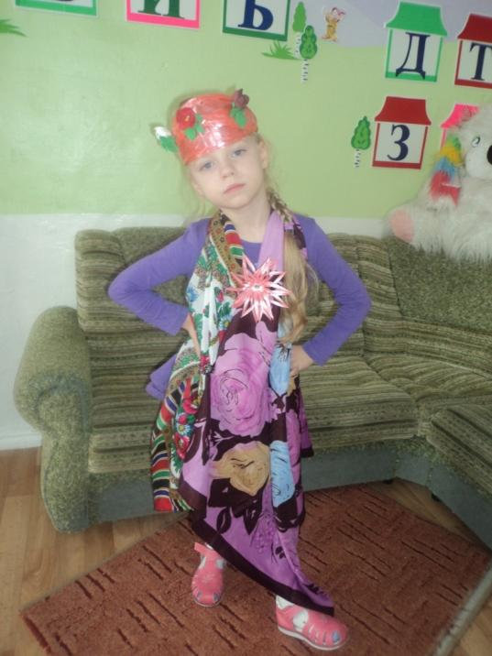
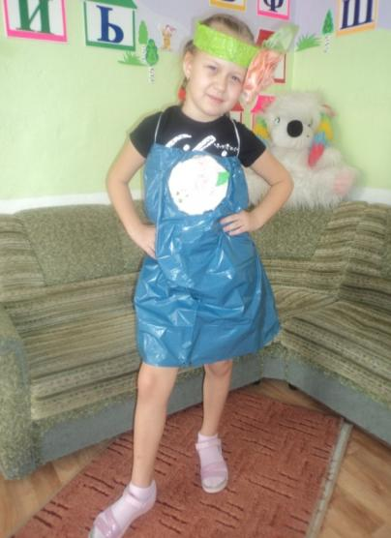
Придумали модели из платков

Slide 16
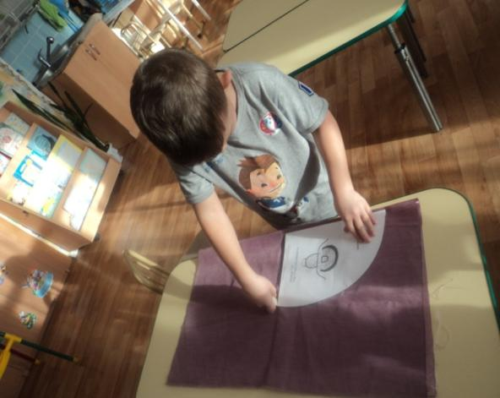
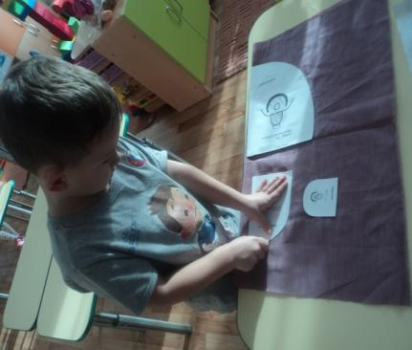
Изготовление деталей одежды
По выкройки

Slide 17
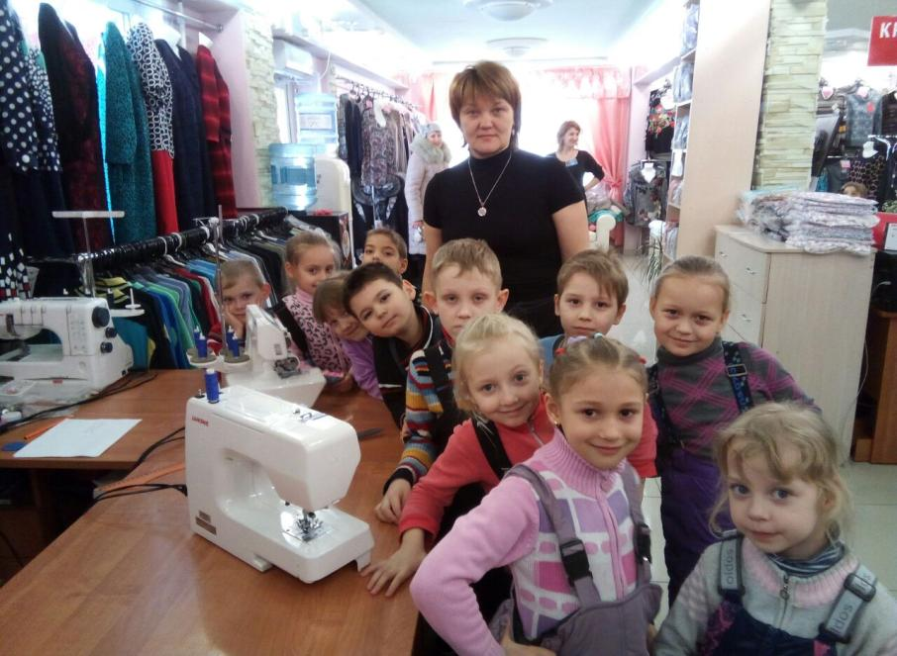
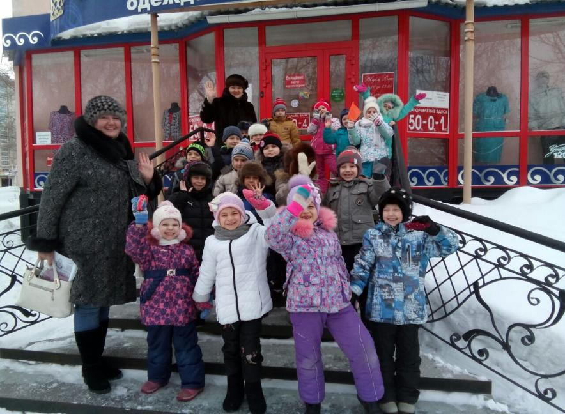
Экскурсия в магазин «Ваше Величество»

Slide 18
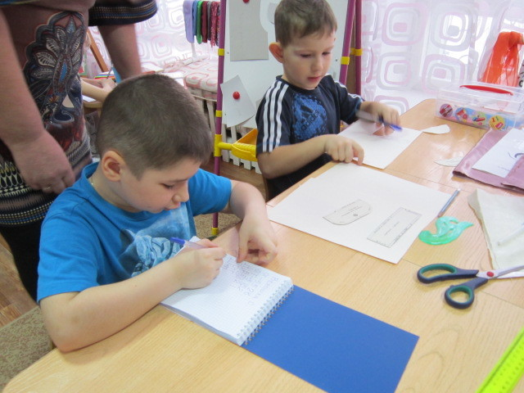
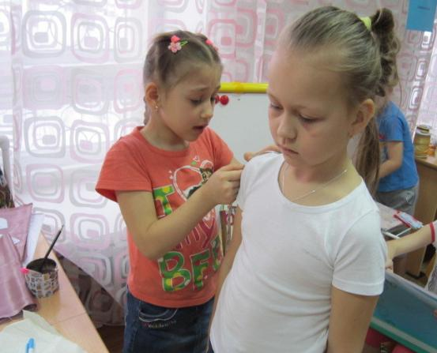
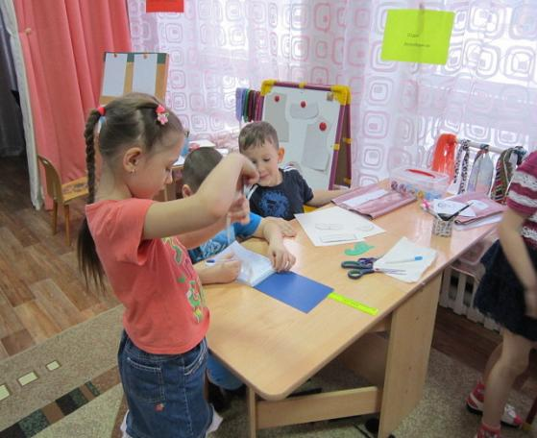
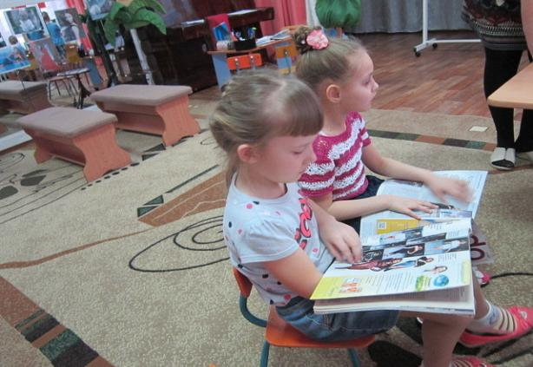
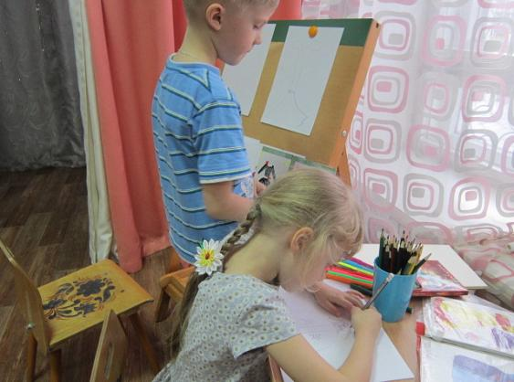
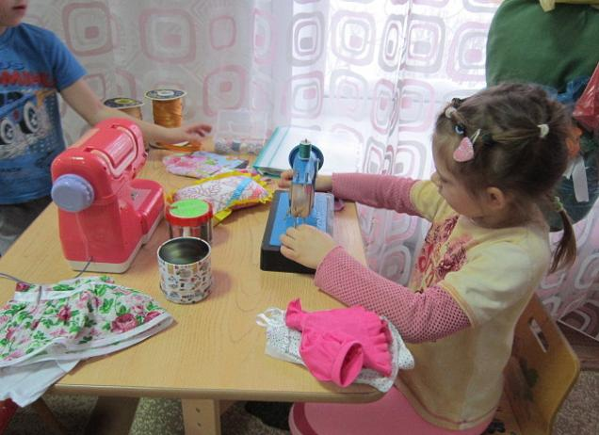
Сюжетно-ролевая игра
«Дом МОДЫ»

Slide 19
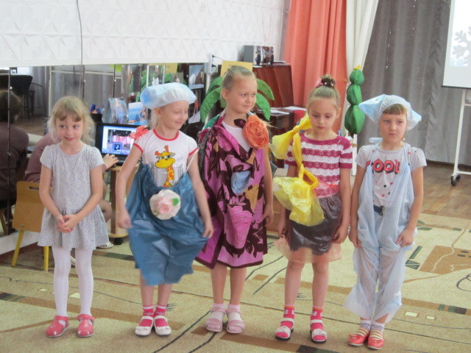
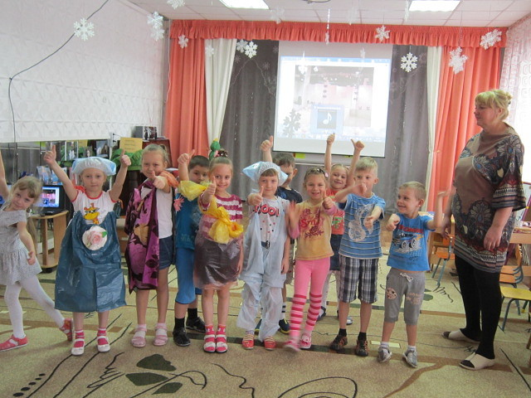
Показ моделей

Slide 20
Спасибо за внимание

